Slide 1


Slide 2

(전체일정)
[ Cue-Sheet ]
20회 휘문교우 한마음 체육대회

Slide 3

C
U
E
S
H
E
E
t
CONTENTS
01_ 프로그램 준비
02_ 오전게임
03_ 이벤트 존 운영
04_ 공식 행사 준비
05_ 개식고지
06_ 일정 안내
07_ 개회식
08_ 놀이마당
09_ 족구 경기
10_ 명랑 운동회
11_ 장기자랑
12_시상식
13_폐회식
-
다양한 프로그램의 구성으로
축제의 브랜드화에 다가서겠습니다

Slide 4
01_ 준비
준비 CUE - SHEET
N0 | 항목 | 시간 | 진행내용 | 담당 | 음향 | 특효 | 준비사항
0 | 전날 설치 (10월12일) | 14:00~ | 천막, 테이블 , 의자 설치 무대 설치 성화대 설치 에어바운스 설치 각종 현수막 설치 족구장 설치 | 이벤트 staff
 |  |  | 공식 행사 리허설

Slide 5
01_ 준비
행사장 정문 배치도
교실
교실
운동장
체육관
주차장
접수처(홀수기수)
접수처(짝수기수)
기념품 교환 하는 곳
접수 위해 잠시
주차하는 곳
잔디
주차장
잠시 주차
현수막 부착
안내

Slide 6
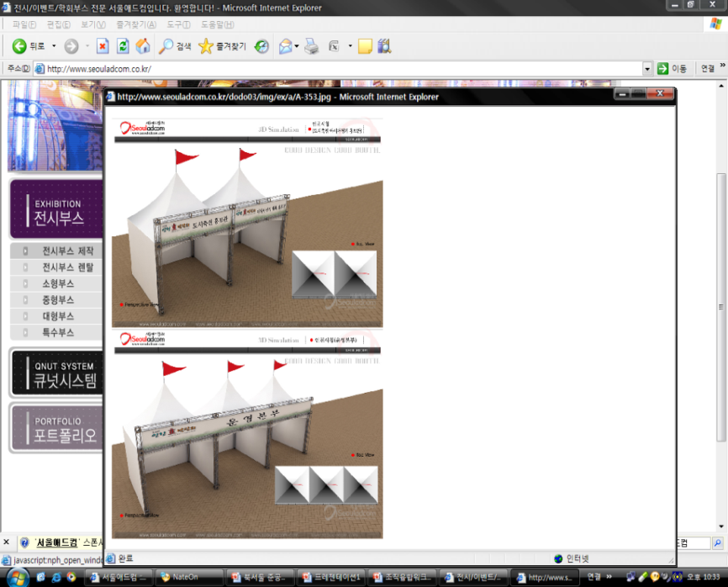
01_ 준비
배치도
성화대 .
62
62 63
63 64
64 65
65
66 67
67
68 69
69 70
70 71
71
72
WAC
휘마동
19동 57m+3m(성화대 통로)
72
73
61
61
73
75
60
60
16동
(
48m)
16동
(
48m)
76
77
59
59
족구 1
족구 2
족구 3
족구 4
78
79
58
58
80
81
57
82
83
56
56
84
85이상
55
54
54
전체운동장 사이즈: 가로 72.8m 세로 62.5m
에어바운스
VIP(5동)
74 74
메인 무대
12*6
이벤트부스&상품전시
7동 21m
이벤트음향/상품전시/케리커처/페이스페인팅/품선아트

Slide 7
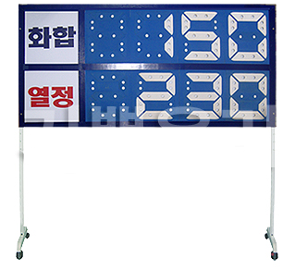
01_ 준비
스포츠 제전 점수 전광판
[ 점수 배점 기준 ]
[ 점수판] 1.8m*0.9m ]
종목 | 배점
태산 줄넘기 | 100 / 50
지구를 돌려라 | 100 / 50
전략 줄다리기 | 100 / 50
20인 21각 | 100 / 50
단체 줄넘기 | 100 / 50
낙하산 배구 | / 50
대형 바통 릴레이 | 100 / 50
족구 결승전 | 100
휘문! 최고의 1인을 찾아라
응원점수(최다참가) | 100/50
홀 수
0 1 5 0
짝 수
0 1 5 0

Slide 8
01_ 준비
이벤트 상품 소요 수량
항목 |  | 수량
놀이 한마당 (3종 * 20EA) |  | 100EA
명랑 운동회 | 태산 줄넘기 | -
 | 지구를 돌려라 | -
 | 전략 줄다리기 | -
 | 10인 11각 | 20EA
 | 단체 줄넘기 | 20EA
 | 낙하산 배구 | -
 | 대형 바통 릴레이 | 15EA
 | 족구 결승전 | 10EA/10EA
 | 최후의 1인을 찾아라(1인) | 1+ 5EA
사회자 재량 용 ( 응원전 ) |  | 25EA
합계 |  | 206EA

Slide 9
01_ 준비
준비 CUE - SHEET
N0 | 항목 | 시간 | 진행내용 |  | 담당 | 음향 | 특효 | 준비 사항
1 | 작업 / 확인 | 12일 | *무대 성화 천막 족구장 설치-셋팅가능 시간확인 (88회 박계형) 천막 무대 성화 순으로 셋팅 시스템 셋팅 완료 후 족구장 셋팅 |  | 이벤트 staff |  |  | 작업조명 핸드카
 |  | 07:00~08:00 | *음향 도착 및 셋팅 작업 *특효팀 도착 및 설치작업 애드벌룬 설치 | #전원 연결은 각 파트 별 책임
 |  | 07:30~09:00 | *보조Staff 4명 도착 -성화대, 족구장 설치 보조작업 -부스에 현수막 부착작업 -일정판, 점수판, 시상대, 선서대, 대회피켓, 기수별 팻말 오전경기 관련 안내보드, 연설대 전면 휘문 심볼 부착
 |  | 09:00~10:00 | *경기장 라인작업 *음향, 특효 미팅
 |  | 09:00~11:00 | *치어4명 11시반 도착 *이벤트 존 인력 도착(배치)-9시반 셋팅완료
2 | 체크 | 09:20~ | *휘문 개회식 인력 확인 및 동선 체크 -성화 점화식 운동장 주자, 선수대표 선서자 |  | 휘문 |  |  | 점화봉 선서문

Slide 10
01_ 오전 게임
Cue-Sheet - 오전경기
N0 | 항목 | 시간 | 내 용 | 담당 | 음향 | 특효 | 준비사항
3 | 족구 경기 안내 및 준비 | 09:40 ~ 10:00 | 족구장 4개 set (네트, 라인, 공, 점수판, 호각) 족구 심판 : 74회 4명 / 경기보조 74회 4명 족구경기 해당 기수(54회~84회) | Staff
4 | 오전 경기 시작 | 10:00~ 12:00 | 족구 각 경기 시작 족구 : 팀별 5명 출전 [ 1게임 30점 득점, 15점 시 진영 바꿈 ] 예선 까지 진행 | 74회 |  |  | 참가상 우승 상품
 | 스페셜 경기 | 10:30~ 11:30 | 50회 기수 족구 경기 |  |  |  | 상품 10개

Slide 11
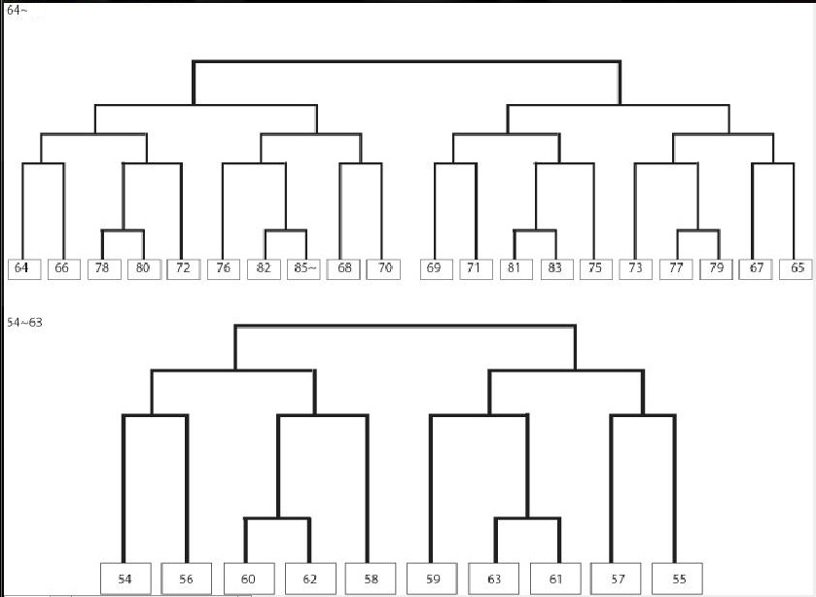
01_ 준비
Cue-Sheet - 오전경기
구분 | 족구
해당 기수 | 54회~84회 (주최기수”74회”제외)
경기 시간 | 오전 10:00~12:00
경기 방식 | 1개임 30점 득점 승
경기 인원 | 팀 별 5명
대진표
대진표1

Slide 12
01_ 준비
Cue-Sheet - 오전경기
구분 | 족구
해당 기수 | 54회~84회 (주최기수”74회”제외)
경기 시간 | 오전 10:00~12:00
경기 방식 | 1개임 30점 득점 승
경기 인원 | 팀 별 5명
대진표
대진표2

Slide 13
01_ 준비
Cue-Sheet - 이벤트 존 운영
N0 | 항목 | 시간 | 내 용 | 담당 | 음향 | 특효 | 준비사항
5 | 이벤트 존 운영 | 10:00 ~ 17:00 | 페이스 페인팅, 캐리컬쳐 풍선 아트 | Staff
6 | 놀이마당 운영 | 10:00 ~ 16:00 | * 에어바운스, 투호, 다트, 고리던지기 운영 | Staff
7 | 중식 안내 | 12:50~ | 점심 식사 안내 멘트

Slide 14
01_ 준비
Cue-Sheet - 공식행사 준비
무 대 위
항목 | 내용 | 수량 | 담당 | 비고
VIP 의자 | 무대위에 세팅 , VIP 네임텍 부착 | 20set |  | 사무국 네임텍 명단 및 위치 확인
포듐 | 사회자용(마이크 1개), | 2set | 음향 팀
코사지 | VIP용 코사지 | 20ea | 사무국
태극기, 대회기 | 태극기(삼각대), 대회기(삼각대) | 2ea | 휘문 | 태극기 , 대회기 고정작업
개회선언 문 | 개회선언 및 커버 강연대에 비치 | 1ea
의전 음악 CD | 국민 의례 및 교가 반주 CD | 1
회갑 기념식 준비 | 3단 케익 1set , 샴페인 1병, 잔 20개 |  | 휘문 | 도우미 휘문
최다기수 참가상품 | 시상품 비치 | 다량 | 사무국
무 대 밑
항목 | 내용 | 수량 | 담당 | 비고
대회 피켓 | 행사 메인 타이틀 피켓 | 1개 |  | 무대 밑 중앙 3m 앞에 비치
소형 팻말 | 기수 별 53~85회 팻말 | 33개 |  | 대회 피켓 뒤로 홀, 짝 별 비치
스탠드 마이크 | 선수대표 선서용 T스탠드 마이크(무선) | 2개 | 음향팀
기준 라인 | 선수단 시작 기준 라인 | 1

Slide 15
01_ 준비
Cue-Sheet - 공식행사 준비
1 | 2 | 3 | 4 | 5 | 6 | 7 | 8 | 9 | 10 | 11 | 12 | 13 | 14 | 15 | 16 | 17 | 18 | 19 | 20
3단 케이크 set
VIP 좌석
메인 강연대(대회선언문, 대회사)
사회대
대회기
교우회기
태극기
중앙 계단
메인 타이틀 피켓
피켓 또는 거치대 이용
85회
~
65회
63회
61회
59회
57회
55회
53회
선서용
스탠드
마이크
54회
56회
58회
60회
62회
64회
66회
~
84회
대형 기준 라인
홀수기수
짝수기수

Slide 16
01_ 준비
Cue-Sheet - 개식 고지
N0 | 항목 | 시간 | 내 용 | 담당 | 음향 | 특효 | 준비 사항
8 | 집합 안내 멘트 | 11:50~ | # 잠시 후 , 12시부터 개회식이 있겠습니다. 교우 여러분께서는 무대 앞으로 집합해 주시기 바랍니다. (2~3회 반복) # 각 기수 대표는 무대 앞에 위치한 기수 팻말을 들고 기수 별로 모일 수 있도록 안내해주시기 바랍니다. # 교우 여러분께서는 기수 팻말을 확인하신 후 해당 기수에 맞춰 서 주시기 바랍니다. #참고로 개회식에 가장 많은 인원이 모인 기수에게 최다 참가상 시상이 있겠습니다. 오신 분들이 모두 참가 할 수 있도록 협조바랍니다. (모이는 동안 입장 BGM 연출) - 사전 앞쪽에 소형팻말 배치 - 선두1명이 소형팻말을 들고 2열 종대 | 사회자 | 행진곡
9 | 개식 고지 | 11:55 ~ 12:00 | <집합 완료되면> # 제 20회 휘문교우 체육대회에 참가해 주신 교우 여러분을 진심으로 환영합니다. 저는 개회식 사회를 맡은 교우회 사무국장 64회 박상원 입니다. 반갑습니다. (사회자 옆으로 약간 이동해 운동장을 향해 목례인사 후 제자리) # 그러면, 지금부터 제 20회 휘문교우 한마음 체육대회 개회식을 시작 하겠습니다. (가벼운 박수 유도) | 사회자 | 짧은 팡파레

Slide 17
01_ 준비
Cue-Sheet - 일정안내
N0 | 항목 | 시간 | 진행내용 | 담당 | 음향 | 특효 | 준비 사항
10 | 일정 안내 | 11:55 ~ 12:00 | # 먼저, 오늘 행사의 간략한 일정을 소개 해드리겠습니다. # 올해는 20회를 맞이하는 휘문교우 체육대회 전 기수가 참여하실 수 있는 명랑 운동회와 족구경기로 준비했습니다. # 경기에는 태산 줄넘기, 지구를 돌려라, 전략 줄다리기, 20인 21각, 낙하산배구, 대형 바통 릴레이, 계주 그리고 20회를 맞이하여 우리 휘문교우의 최고읜 1인을 찾는 휘문 골든벨이 준비 되어 있습니다. #오전에 이미 족구 예선 경기를 진행하였고, 현재 진행하고 있는 개회식이 끝나면 푸짐한 상품이 걸려있는 놀이 마당순서와 명랑 운동회가 있겠습니다. #명랑운동회가 끝나면 화합의 장, 화려한 축하 공연과 참여로 이루어지는 장기자랑 선착순으로 진행할 예정입니다. # 그리고 많은 분들이 기대하시는 행운권 추첨이 진행됩니다. 오늘 행운권 추첨에 어마어마한 상품이 걸려 있습니다. 다들 아시죠? # 마지막으로 각 경기 시상과 최고의 1인시상, 종합우승팀 발표 후 폐회식을 끝으로 행사를 마무리하게 됩니다. #교우 여러분들의 많은 참여를 바라며 끝까지 함께해 주시길 부탁 드립니다. | 사회자 | BGM

Slide 18
01_ 준비
Cue-Sheet - 개회식
N0 | 항목 | 시간 | 진행내용 | 담당 | 음향 | 특효 | 준비 사항
11 | 개회 선언 | 12:00 ~ 12:03 | #먼저, 제20회 휘문교우 한마음 체육대회의 시작을 알리는 개회선언이 있겠습니다. 개회선언은 문규영 교우회장님께서 해주시겠습니다. ( 문규영님 강연대 앞으로 이동) (무대 스탭은 강연대 선언문 및 마이크 on 확인) # (교우회장) “제 20회 휘문교우 한마음 체육대회의 개회를 선언 합니다” | 개회선언 | BGM | 에어샷/ Co2 / fire | 개회 선언문 선언문커버
12 | 국민 의례 | 12:03 ~ 12:06 | (회장님 들어가시면) #다음은, 국민의례가 있겠습니다. (사회자는 VIP가 일어나는지 확인 후 일어나지 않았을 경우 ) “단상에 계신 내빈께서는 태극기를 향해 서 주시기 바랍니다” #국기에 대한경례! (멘트 있는 BGM) / 바로! #다음은 애국가 제창이 있겠습니다. 반주에 맞추어 1절만 부르겠습니다. (애국가 1절) #다음은 순국선열과 작고 교우에 대한 묵념이 있겠습니다. 일동 묵념(BGM)= / 바로 | 사회자 | 국민 의례 BGM |  | 태극기 확인 (휘문)
13 | 교가 제창 | 12:06 ~ 12:09 | #이어서 교가제창이 있겠습니다. 교가는 반주(CD)에 맞추어 다함께 부르겠습니다. (교가제창 끝나면) # 단상의 내빈께서는 자리에 착석하여 주시기 바랍니다. (내빈 착석 확인 후) | 사회자 | 반주 CD |  | 반주 CD

Slide 19
01_ 준비
Cue-Sheet - 개회식
N0 | 항목 | 시간 | 진행내용 | 담당 | 음향 | 특효 | 준비 사항
14 | 대회기 반환 | 12:09 ~ 12:12 | # 다음은 전년도 주최기수의 대회기 반환이 있겠습니다. # 대회기 반환은 73회 이상용 회장이 교우회장님께 전달 하 겠습니다. 전달할 때 교우 여러분께서는 큰 박수로 맞이해 주시기 바랍니다. (이상용 회장 교우회 회장님께 전달 후 퇴장) (교우 회장님은 전달받은 후 대회기를 좌,우로 흔들고 나서, 74회 정도광 회장에게 전달, 정도광 회장 좌우로 두 번 흔들고 난 후 거치대에 거치) | 사회자/ 73회 회장 이상용/ 교우회장/ 74회 정도광 회장 | MIC 1/ BGM | Co2 / fire | 대회 우승기/ 거치대
15 | 대 회 사 | 12:12 ~ 12:17 | # 이어서, 문규영 교우회장님의 대회사가 있겠습니다. (강연대 대회사 확인) , (대회사 끝나면) 네! 감사합니다. | 사회자/ 교우회장 | MIC 1 |  | 대회사원고
16 | 내빈 축사 | 12:17 ~ 12:20 | # 계속해서 민인기 휘문의숙 이사장님의 축사가 있겠습니다. 큰 박수로 환영해 주시기 바랍니다. (축사가 끝나면) 감사합니다. # 이어서 반의환 모교 교장선생님의 축사가 있겠습니다. (축사가 끝나면) 네~ 감사합니다. | 사회자/ 축사2 | MIC 1 |  | 축사 원고

Slide 20
01_ 준비
Cue-Sheet - 개회식
N0 | 항목 | 시간 | 진행내용 | 담당 | 음향 | 특효 | 준비 사항
17 | 회 갑 기 념 식 | 12:20 ~ 12:30 | # 다음은 올해로 졸업 50주년을 맞이하는 54회 선배님들을 모시고 졸업50주년 기념식을 갖도록 하겠습니다. (스탭은 멘트와 함께 신속히 강연대를 가장자리로 옮기고 3단 케익을 중앙으로 배치) 54회 선배님들께서는 무대위로 올라와주시기 바랍니다. 하나 둘 셋 하면 촛불을 꺼주시기 바랍니다. # 하나 둘 셋~ 촛불을 꺼 주세요 # 다음은 케익 커팅을 하겠습니다. 다 함께 외쳐 주세요 하나! 둘! 셋~ 50주년을 맞이하신 54회에서 모교발전기금 5백만원과 교우회 발전기금5백만원을 기증하시겠습니다.54회 회장님 교우회장님 교장선생님 께서는 앞으로 나와 주시기바랍니다.(각각 전달) 교우님들의 힘찬 박수 부탁드립니다. 54회 민병소회장님의 인사말이 있으시겠습니다. #이어서 회갑을 맞이하시는 63회 선배님들을 모시고 회갑기념식을 갖도록 하겠습니다. “63회 교우님들께서는 무대위로 올라와 주시기 바랍니다.” (스탭은 멘트와 함께 신속히 케익을 중앙으로 배치) (해당 분들 올라와 자리 잡으면 스탭은 케익에 불을 붙이고 옆으로 이동 후 대기) # 먼저 다 함께 축하 노래를 부르겠습니다. 후배님들은 “선배”로, 선배님들은 “후배”로 가사를 고쳐 부르겠습니다. (무반주로 사회자가 선창으로 시작한다) “회갑 축하 합니다~ 회갑축하 합니다~ (선배/후배)님의 회갑을 축하 합니다~” # 네~ 촛불을 꺼 주세요 # 다음은 케익 커팅을 하겠습니다. 다 함께 외쳐 주세요 하나! 둘! 셋~ 63회 이원근회장님의 인사말이 있겠습니다. (인사말이 끝나면) #네~ 63회 선배님들의 건강과 행복을 기원 드립니다. 교우 여러분의 축하박수로 다시 자리로 이동해 주시기 바랍니다. (이동하는 동안 스탭은 3단 케익을 제자리로 옮긴다) | 사회자/ 도우미/ | MIC 1/ BGM | Co2 / fire | 54회 미리 고지 /기금보드/ 촛불5개 케익/ 촛불6개

Slide 21
01_ 준비
Cue-Sheet - 개회식
N0 | 항목 | 시간 | 진행내용 | 담당 | 음향 | 특효 | 준비 사항
18 | 성 화 입 장 | 12:30~ | (휘.마.동 성화 담당은 사회자 멘트에 따라 신속히 성화 봉이 입장할 수 있도록 연락체계 구축) #다음은 본 대회의 시작을 알리는 성화입장과 점화식을 거행하겠습니다. #먼저, 성화 봉이 입장되겠습니다. 교우 여러분 뒤쪽을 보시면 입장모습을 보실 수 있습니다. “성화 봉 입장~” 여러분 힘찬 박수 보내주십시오” “제 20회 휘문교우 한마음 체육대회를 축하하는 성화 봉이 입장하고 있습니다.” (입장 시작과 함께 휘.마.동 소개담당은 힘차게 소개한다) # 네 성화봉이 교우회장님께 전달 되었습니다. 이제, 교우회장님께서 성공적인 행사가 되도록 성화 봉을 흔들어 주시겠습니다. | 사회자/ 성화주자/ 교우회장 | MIC 2/ BGM |  | 성화봉
 | 휘마동 소개 글 별도 |  |  |  |  |  | 김응규
19 | 성 화 점 화 | ~ 12:35 | *성화입장 → 무대위로 올라가 교우회장님께 성화 봉 전달 → 회장님 성화 봉을 치켜들고 좌우로 흔들어 보임 → 회장님 → 다시 (74_정도광회장_) 성화 봉 전달 받아 무대에서 내려와 성화대 향하여 행진 → (⑥구간) 성화대 계단을 올라간 후, 참가자들을 향하여 돌아서서 성화 봉을 높이 치켜들고 좌우로 흔든 후 점화 # 지금 성화가 막 점화 되었습니다. 여러분 다시 한번 힘찬 박수 보내주십시오 |  | BGM |  | 성화대 주변 Staff 대기/ 점화 후 점화봉 회수

Slide 22
01_ 준비
Cue-Sheet - 개회식
N0 | 항목 | 시간 | 진행내용 | 담당 | 음향 | 특효 | 준비 사항
20 | 선수 대표 선서 | 12:35 ~ 12:37 | (스탭은 선서자 마이크 중앙으로 비치) (사전에 선서자 충분히 연습 후 앞쪽에 위치해 선다) # 자, 이제 Fair Play를 다짐하는 선수대표의 선서문 낭독이 있겠습니다. 선수대표 선서를 해주실 74회 정태형__과 , 75회 _유준호_ 앞으로 나와 주시기 바랍니다. # 교우회장님께서는 무대 중앙으로 이동해 주시기 바랍니다. (선서자 앞으로 이동해 선서문 낭독) (낭독 후 무대위로 올라가 교우회장님께 선서문 전달하고 경례, 참가자들을 향해 인사 후 퇴장) # 네 ! 감사합니다. | 사회자/ 선수대표 2명/ 교우회장 | Stand Mic 1,2/ BGM |  | 선서문 선서판
21 | 최다 참가 기수 시상 | 12:37 ~ 12:40 | # 다음은 최다참가기수에 대한 시상이 있겠습니다. (접수 담당은 사전에 파악해 사회자에게 1등, 2등 기수를 메모하여 전달한다) # 시상은 1등 과 2등으로 하고 1등은 현금 30만원, 2등은 현금 20만원을 드리게 됩니다. #그럼 결과를 발표 하겠습니다. “제 20회 휘문교우 한마음 체육대회 최다참가기수 상!” 1등!!__________회~ / 2등!! _________회~ 축하 드립니다. 많이 참석해 주셔서 감사 드립니다. 해당기수 대표께서는 무대로 올라와 주시기 바랍니다. # 시상은 교우회장님께서 해 주시겠습니다. (진행 스탭은 시상봉투를 1, 2등 구분하여 회장님께 전달한다) # 네~ 다시 한번 축하 드리고 동기회에서 유용하게 사용하시기 바랍니다. | 사회자/ 수상1등/ 수상2등/ 교우회장 | MIC 1 /BGM |  | 1등, 2등 시상금

Slide 23
01_ 준비
Cue-Sheet - 개회식
N0 | 항목 | 시간 | 진행내용 | 담당 | 음향 | 특효 | 준비 사항
22 | 신 바 람 체 조 | 12:36 ~ 12:45 | # 다음은 즐거운 체육대회를 위해서 몸풀기 체조를 다같이하도록 하겠습니다.(치어팀 등장) #단상에 내빈께서도 함께 체조에 참여해 주시기 바랍니다. (멘트 끝남과 동시에 치어단장이 인사와 함께 무대로 올라와 체조 진행한다) -치어단장 인사 -체조대형으로(Staff 대회피켓,소형팻말 수거)자리 이동 -몸풀기,간단한 동작 배우기, 음악 Play 바로 체조 체조가 진행되는 중 무대 앞 놀이마당 게임도구 준비 | 치어팀 | 체조CD
23 | 공 지 사 항 | 12:40 | # 네~ 마지막으로 공지사항을 전달해드리겠습니다. #오늘 이벤트 존에서는 페이스페인팅, 캐릭컬쳐, 풍선 아트가 운영되고 있으며 무대 앞에서 놀이마당이 진행될 예정입니다, 각 코너 마다 푸짐한 선물을 드릴 예정이니 많은 참여 바랍니다. # 이것으로 제20회 휘문교우 체육대회 개회식을 모두 마치겠습니다.바로 족구결승전을 진행하도록하겠습니다.진출하신 회 회 회 회 이상 4기수는 결승전 준비하여주시기 바랍니다. | 사회자 | MIC 1

Slide 24
01_ 준비
Cue-Sheet - 놀이 한마당
N0 | 항목 | 시간 | 진행내용 | 담당 | 음향 | 특효 | 준비 사항
24 | 놀 이 한 마 당 | 12:45 ~ 13:30 | 전체가 무대 앞으로 나와 놀이마당 참여 전체가 놀이마당을 순서대로 참여하고 1명이 여러 개의 놀이를 참여 할 수 있도록 유도 |  |  |  | 선물 60개 이상 준비
 |  |  | 1. 다트게임 - 운영 방법 : 참가자 일렬 순서대로 화살을 2개 던저 상품에 꽂히면 상품 증정 | 스탭 1 | BGM |  | 선물 20개
 |  |  | 2. 고리던지기 - 운영 방법 : 참가자 일렬 순서대로 고리를 3개 던저 2개이상 성공하면 상품 증정 | 스탭 2 |  |  | 선물 20개
 |  |  | 3. 투호 던지기 - 운영 방법 : 참가자 일렬 순서대로 화살을 3개 던저 2개 이상 투호 통에 들어가면 상품 증정 | 스탭 3 |  |  | 선물 20개
 |  |  | 4. 에어바운스 - 운영 방법 : 어린 아이들이 안전하게 놀 수 있는 공간 | 스탭 4

Slide 25
01_ 준비
Cue-Sheet - 명랑운동회
N0 | 항목 | 시간 | 내 용 | 인원 | 상품
25 | 명 랑 운 동 회 | 13:30 ~ 15:30 | 1) 태산 줄넘기 : 봉이 연결된 줄을 넘어서 가장 빨리 돌아온 팀이 승리 | 각 기수 50~ 100 명 | 10개
 |  |  | 2) 지구를 굴려라 : 통천을 이용하여 애드벌룬을 굴리는 게임 | 각 기수 50~ 100 명
 |  |  | 3) 전략 줄다리기 : 정해진 개수의 줄을 다른팀보다 많이 가져오는팀이 승리 | 각 기수 50 명
 |  |  | 4) 20인 21각 : 20명이 1조가 되어 서로 다리를 묶고 반환점을 돌아오는 경기 | 각 기수 50~ 100 명
 |  |  | 5) 단체 줄넘기 : 40명이 1조가 되어 단체로 줄을 넘는 경기 | 각 기수 40 명
 |  |  | 6) 낙하산 배구 : 낙하산으로 애드벌룬을 튕겨서 받는 게임. | 각 기수 50~ 100명
 |  |  | 7) 대형 바통 렐레이 : 기수별 1인씩를 막론하고 다같이 뛰는 경기 | 각 기수 50~ 100명
 |  |  | 10) 휘문 최고의 1인을 찾아라 : 퀴즈 대결. 마지막까지 살아남는 분이 최고의 1인 | 각기수 대표 2명

Slide 26
01_ 준비
Cue-Sheet - 장기자랑 및 행운권 추첨
N0 | 항목 | 시간 | 내 용 | CAST | 음 향 | 특 효 | 준비 사항
26 | Green Time | 15:30 ~ 16:30 | -기수 별 텐트 주변 청소, 오물 비닐에 수거 -운동장에 집합하면서 운동장 쓰레기 수거 | 사회자 |  |  | 쓰레기 봉투
 | 무대 앞 착석 |  | [무대앞 착석] -자연스럽게 의자와 함께 메인 무대 앞으로 착석 -내빈도 운동장에 함께 앉으시도록 안내 | 진행자
27 | Opening |  | 체육대회 축하공연1 치어팀 공연 체육대회 축하공연 (여성3인조 전자현악 샤인) | 공연팀 | CD | Fire/ CO2
28 | 어린이 댄스 경연 |  | - 선착순 어린이 댄스 경연 후 선물증정 | 장기 자랑 | 노래 반주기 / TV 모니터 | Fire/ CO2
29 | 주부가요 열창 |  | - 사전 참가등록한 참가 전원에게 선물 증정
30 | 행운권 추첨 |  | -행운권 추첨 및 시상 | 추첨자 | BGM |  | 행운함 4 상품 리스트 상품 시상보드

Slide 27
01_ 준비
Cue-Sheet - 시상식
N0 | 항목 | 시간 | 내 용 | 담당 | 음향 | 특효 | 준비 사항
31 | 시 상 식 | 16:30 ~ 17:00 | (자유로운 대형으로 앉은 상태에서 폐회식 진행) # 네~ 교우 여러분 오늘 하루 행복 하셨습니까? 이제 오늘 마지막 순서인 폐회식을 거행하겠습니다. 먼저, 족구 시상식과 종합우승 발표 하겠습니다. #발표되는 경기 우승팀 기수대표는 무대위로 올라와 주시기 바랍니다. #시상은 교우회장님께서 해주시겠습니다. 먼저, 족구경기 우승팀입니다. 족구 우승팀!! ____________회~~ 축하 드립니다. 해당대표는 무대로 올라와 주시기 바랍니다. (진행요원은 무대 위 시상품을 교우회장님께 전달하여 시상식 진행) # 이번 순서는 휘문 골든벨에서 최고의 1인이 되신 _________님 !! 축하드립니다. 무대로 올라와주시면 됩니다. 휘문교우 최고의 1인 ________님 다시 한번 축하드립니다. (진행요원은 무대 위 시상품을 교우 회장님께 전달하여 시상식 진행) # 마지막 순서는 운동회 각종목의 점수와 응원점수를 합산하여 홀.짝 기수 중 우승기수를 발표하는 종합 우승팀 발표 입니다. 우승팀이 발표 되면 해당 대표는 무대로 올라와 회장님께 대회기를 전달받아 우승 세레머니를 해주시면 됩니다. 그럼 발표 하겠습니다. 최종 종합우승기수는 총 ________점을 획득한 ______기수~~~ (발표되면 진행요원은 대회기를 교우회장님께 전달하여 주고, 회장님은 해당기수 대표에게 전달하여 세레머니 진행) | 진행자 | BGM |  | 시상보드 -족구우승 -휘문 1인 -종합우승

Slide 28
01_ 준비
Cue-Sheet - 폐회식
N0 | 항목 | 시간 | 내 용 | 담당 | 음향 | 특효 | 준비 사항
32 | 폐 회 사 | 16:30 ~ 17:00 | (우승 세레머니가 끝나면) # 네~ 다시 한번 축하 드리고 오늘 우승하지 못한 기수는 내년에 다시 도전하여 좋은 결과를 만드시기 바랍니다. (이벤트 스탭은 강연대를 무대 중앙으로 옮기고 마이크 ON 확인) # 다음은 교우회장님의 폐회사가 있겠습니다. 큰 박수로 맞이 해 주십시오 (교우회장님 폐회사) | 교우 회장 | BGM
33 | 행운권추첨 |  | 다음은 교우회장님 께서 오늘 행사의 하이라이트인 행운권 1,2,3등을 추첨하시겠습니다. 교우회장님 3등부터 뽑아주시기 바랍니다. 3등_________ 다음은 2등_________다음은 대망의 1등________ 네~~축하드립니다. | 교우 회장/MC | BGM
34 | 응원가 제창 및 구호 제창 |  | # 네 이제 마지막 순서인 응원가 제창 및 구호 제창이 있겠습니다. #진행은 74회______ 84회 _____교우가 해 주시겠습니다. (해당자 무대로 등단) # 교우 여러분께서는 자리에서 일어나 힘차게 함께 해 주십시오 | 74회 | STAND mic CD
35 | 폐 회 고 지 |  | (구호가 끝나면 힘찬 목소리로) # 이것으로 제 20회 휘문교우 한마음 체육대회를 모두 마치겠습니다. 끝까지 함께해 주신 교우 여러분 대단히 감사합니다. 그리고, 가족 분들께도 감사를 드립니다. 안녕히 돌아가세요~~ (음향 팀은 퇴장 BGM 연출) | 사회자 | BGM

Slide 29

무대시안

Slide 30


디자인시안
포디움 보드
시상보드

Slide 31

디자인시안
각종 현수막

Slide 32
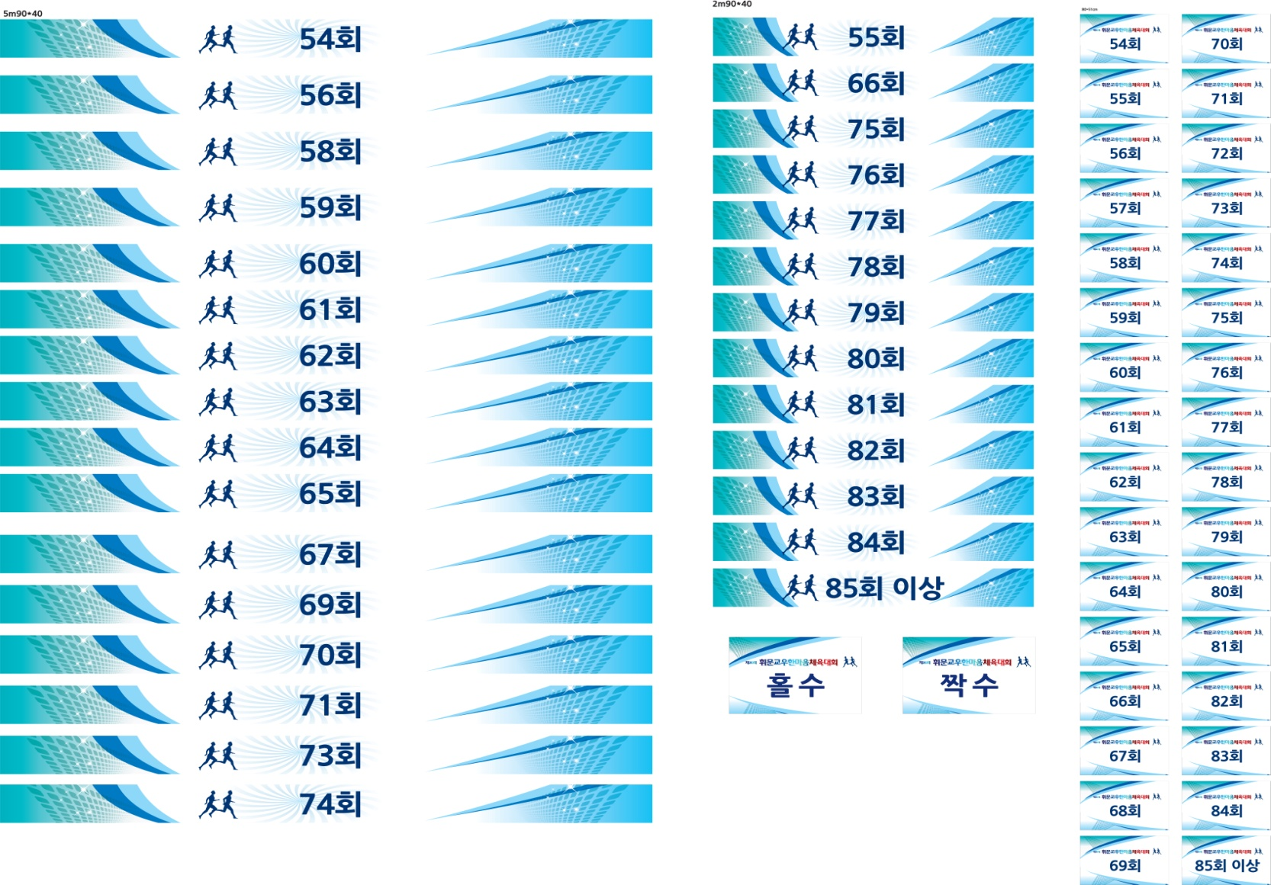
디자인시안
기수 현수막& 피켓

Slide 33

디자인시안
애드벌룬

